Slide 1


0 1
市场行情分析
0 2
股票池的建立
0 3
趋势跟踪买卖

Slide 2
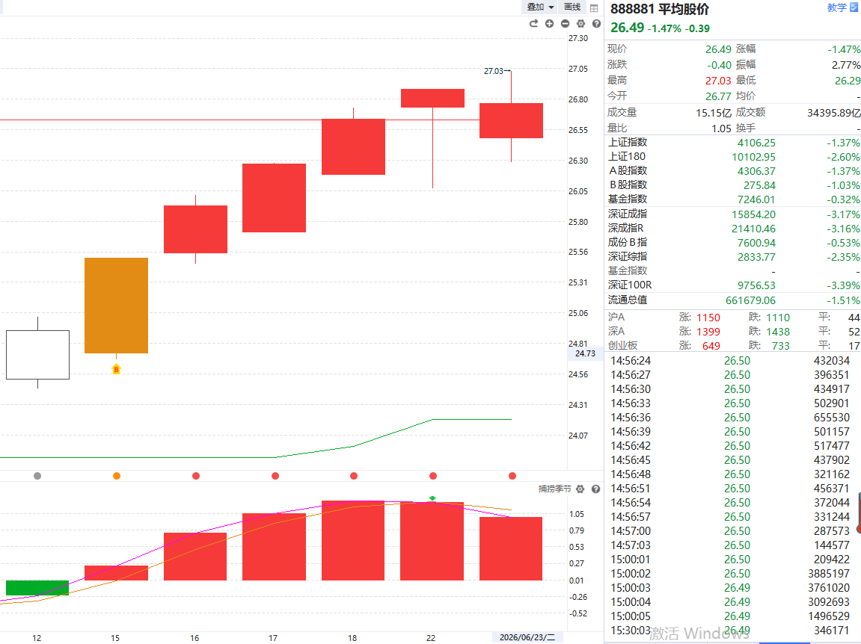
  市场行情分析（6-23）
1、大盘分析B点区域
2、流动资金连续翻红
3、捕捞季节死叉
4、平均股价回落至牛线之内，牛线变成压力
策略：买入之后按交易规则等卖；没有买的可以在本次死叉期间寻找低吸的机会。

Slide 3
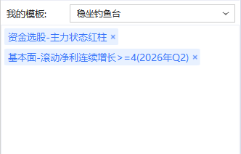
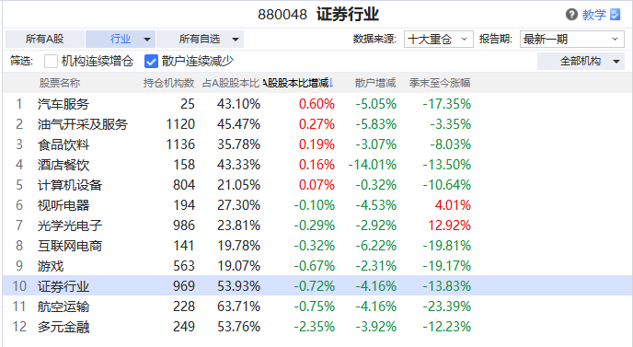
  1、选股模型
1、选择业绩近几个季度连续增长的，如果能是创新高更好；
2、个股主力状态红色，代表个股势能初步形成，在择时方面可控；
3、个股不宜是已经涨幅过大的，最好是刚刚形成上涨趋势；
1、根据某个平台（指标）来选股；
2、建立自己看好的股票池；
包括我们之前讲的产业链也是一种选股模型。

Slide 4
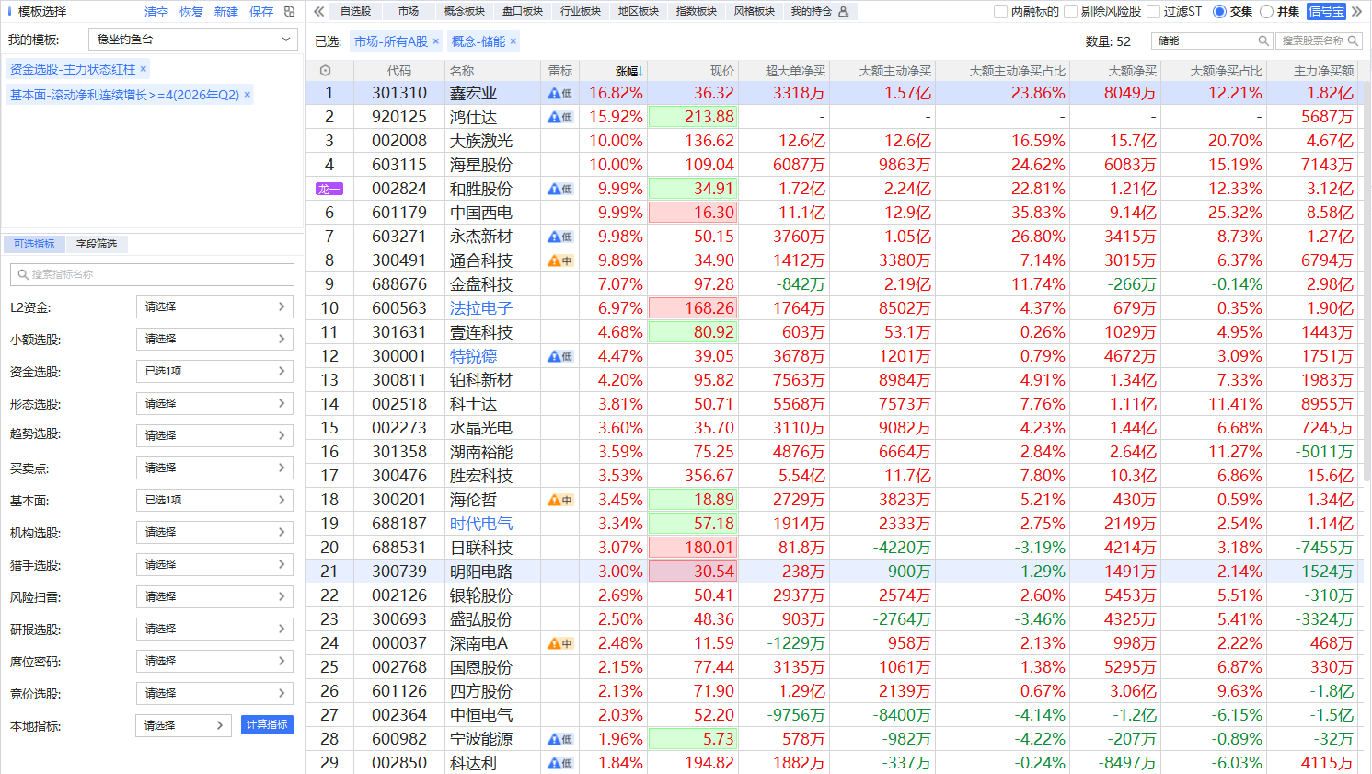
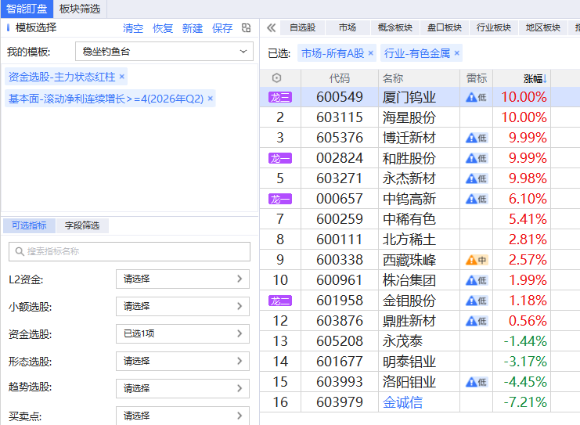
  2、从方向中选

Slide 5
  3、股票池建立
1、一个时间内，重点关注3个主题，每个主题选2-3只个股， 这样大约6-9只个股；
例如：【外骨骼】、【储能】、【有色】
2、自己看好的个股，形态上符合自己的模型的，补充关注，大约3-5只；
例如：【券商】【消费】
3、形成自己的核心股票池（10-15只）
4、【重点】永远只做自己股票池中的个股！！！
5、实在不会选股，用主题ETF也是一个不错的选项。例如机器人ETF、储能电池ETF、有色金属ETF

Slide 6
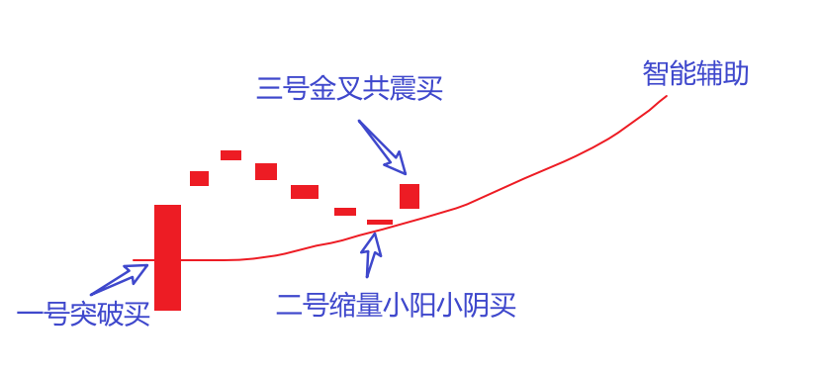
  4、买入方法
个股常见的三种买法：
1、突破型：常见是个股处于智能辅助线下方，然后放量突破智能辅助线压力位，趋势扭转；
2、支撑型：个股调整到某个支撑线为买入时机。
比如：缩量小阳小阴回踩智能辅助线，则调整结束，是支撑型买点的常见买法；
3、转折型：个股原来处于下跌，突然反转向上，出现转折型买点，例如金叉（最好是金叉共震）。

Slide 7
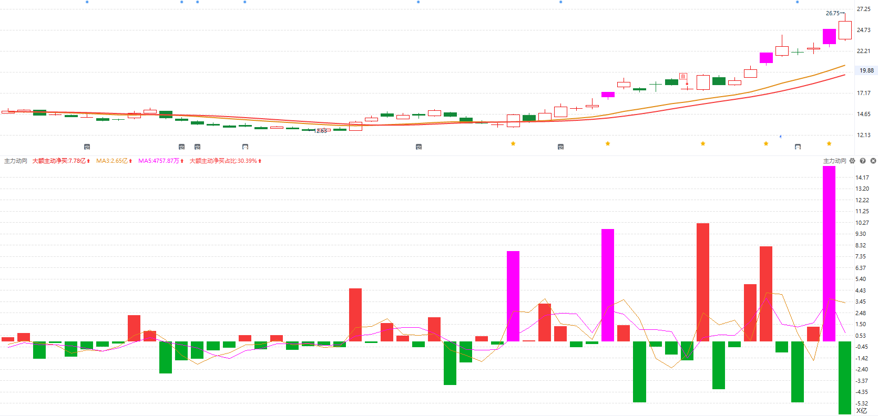
  （1）突破型买入
配合主力动向
紫色强势突破
个股下降通道中
第一次突破

Slide 8
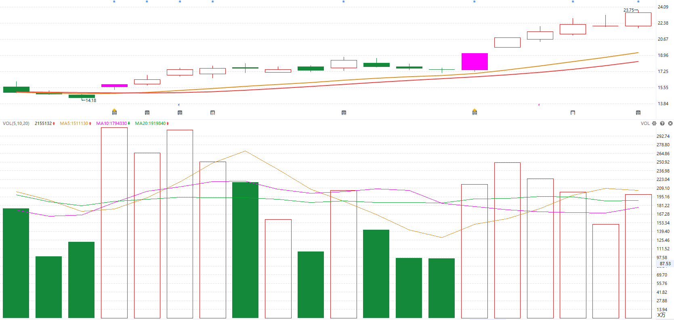
  （2）支撑型买入
十字星回踩
量能萎缩

Slide 9
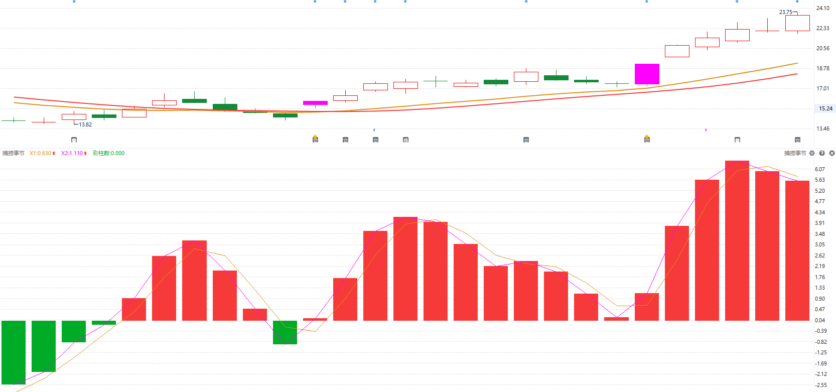
  （3）转折型买入
金叉转折启动

Slide 10
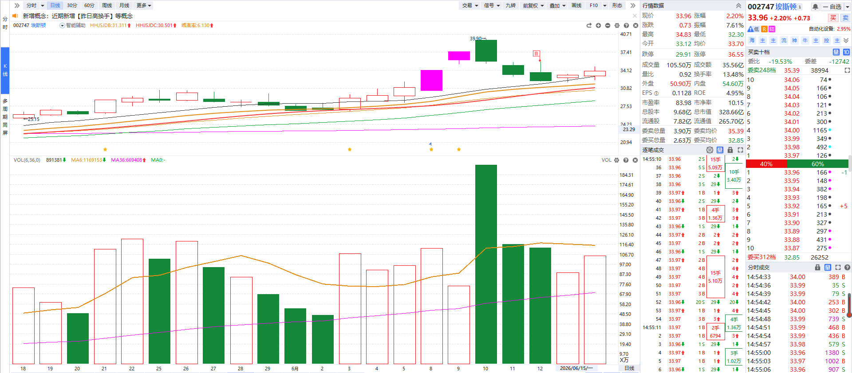
  案例讲解1
回调小阳线

Slide 11
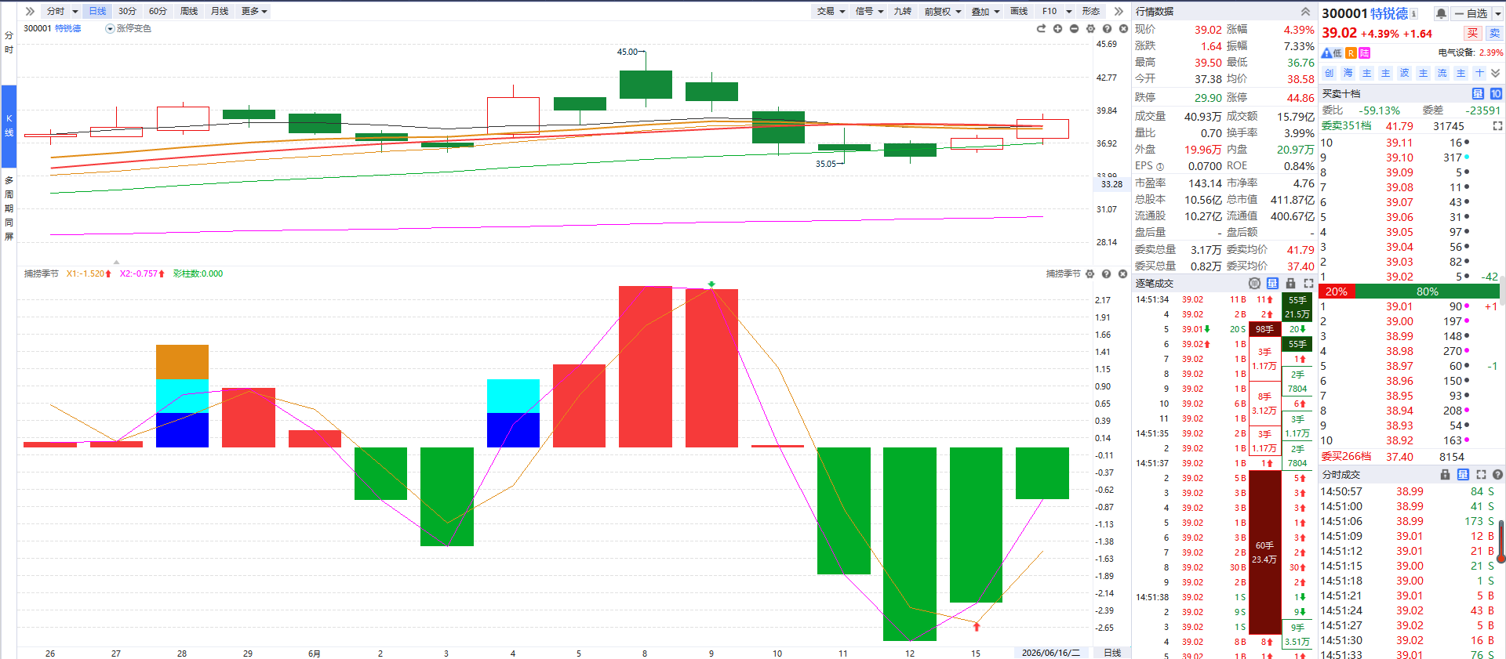
  案例讲解2
突破智能线
金叉

Slide 12
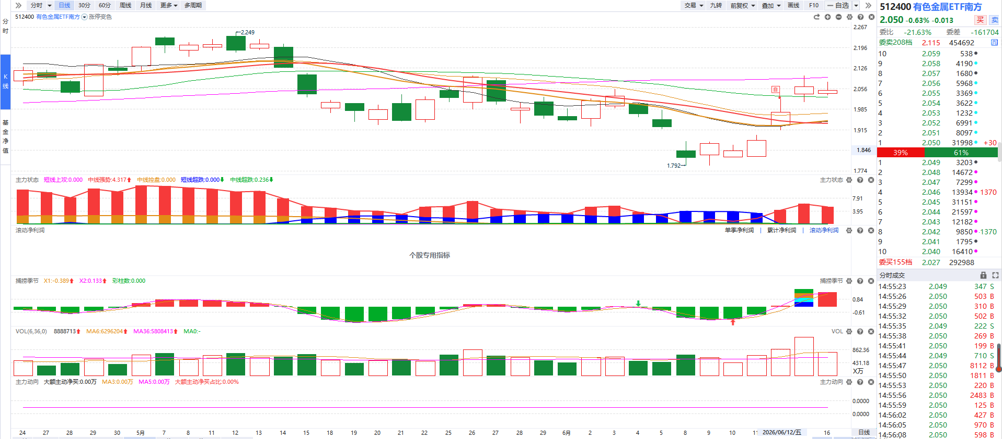
  案例讲解3
突破智能线

Slide 13

  交易误区
很多的用户有一个错误的习惯：
先看个股有没有买点，有就选，没有不选。
正确的操作是：
1、先确定方向及相应的个股；---选股第一
2、个股选好之后，等符合规则的买点；
3、买点一到，不犹豫的按方法买入。
坐公交的顺序是什么？
1、先确定自己要去哪里；
2、哪路公交可以到站目的地；
3、这路公交车来了，就上车。

Slide 14
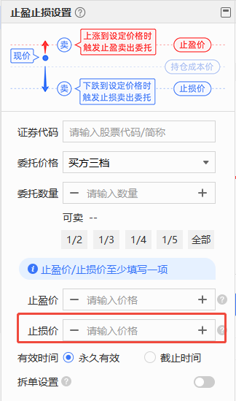
  卖出---条件单
想要进步，先把前面学好，卖出可以简化掉。
1、设好止损是不会大败的开始。
止损一般采用百分比止损法（5%-10%）
当天买入某只个股之后，就可以盘后设好止损单了。
比如【特锐德】昨天金叉时37元买入的，止损是8%
则止损价为：37*0.92=34.04（取34）
定好止损，意味着自己最坏的打算都安排好了，就没什么好怕的了

Slide 15
  卖出---条件单
止损上移：
当个股盈利达到10%时，那么原来的止损条件单则要上移。
比如【特锐德】昨天金叉时37元买入的，止损是8%，止损价34元
特锐德涨到了40.7（盈利达到10%），此时要修改止损价。
将原来的34元改为37元（成本价）
这就意味着该股后期怎么走，也只是回到你的成本价，基本不会出现亏损了（意外的大幅低开除外），那是不是更不用怕，敢于趋势持股。

Slide 16
  卖出---条件单
基础的盈亏比为3：1
即比如止损是8%，那么止盈至少要设在24%才合理。
比如【特锐德】昨天金叉时37元买入的
止盈价则设为：37*1.24=45.88（取45.8）
止盈位可以出光也可以减半，然后留余下的继续跟趋势。

Slide 17
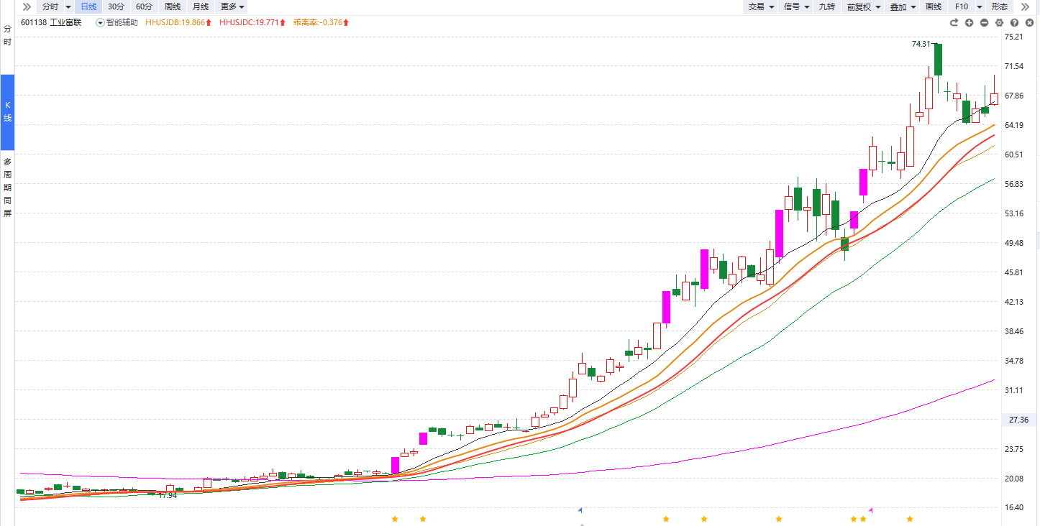
  让利润奔跑

Slide 18


Slide 19


